Slide 1
Cinétique et catalyse

Slide 3
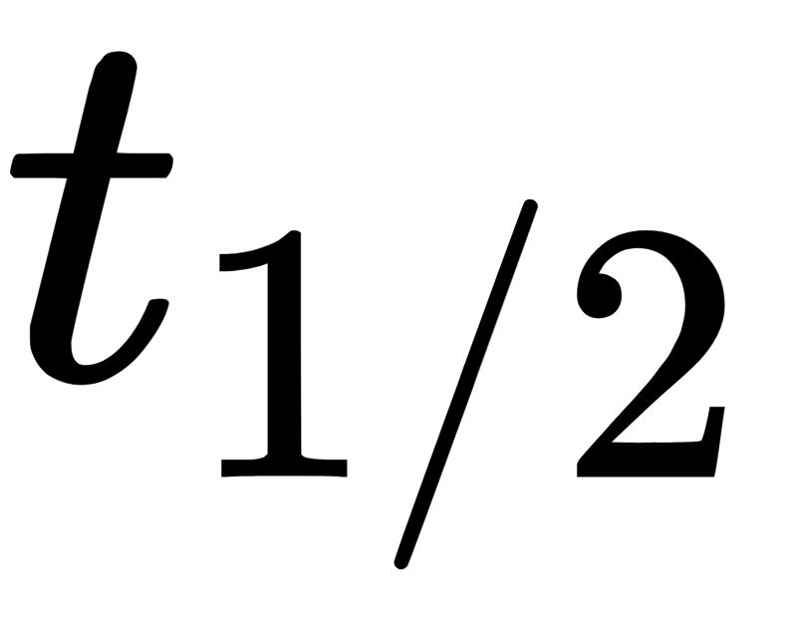
vitesses de réaction
Caractériser
la cinétique de la réaction
CINÉTIQUE
CHIMIQUE

Slide 4
vitesses de réaction
Caractériser
la cinétique
de la réaction
CINÉTIQUE
CHIMIQUE

Slide 6
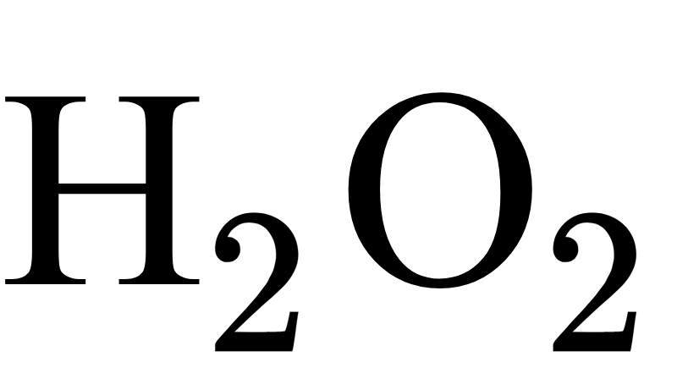
Température
~17 °C
~50 °C

Slide 8
Concentration

Slide 9
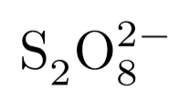
, 0.1 mol/L
, 0.01 mol/L

Slide 10
vitesses de réaction
Caractériser
la cinétique
de la réaction
CINÉTIQUE
CHIMIQUE
Température
Concentration
Catalyse : homogène, hétérogène, enzymatique
Accélérer
une réaction
chimique

Slide 14
vitesses de réaction
Caractériser
la cinétique de la réaction
CINÉTIQUE
CHIMIQUE
Température
Concentration
Catalyse : homogène, hétérogène, enzymatique
Accélérer
une réaction
chimique

Slide 17
Bilan :

Slide 18
Intermédiaire réactionnel
Bilan :

Slide 19
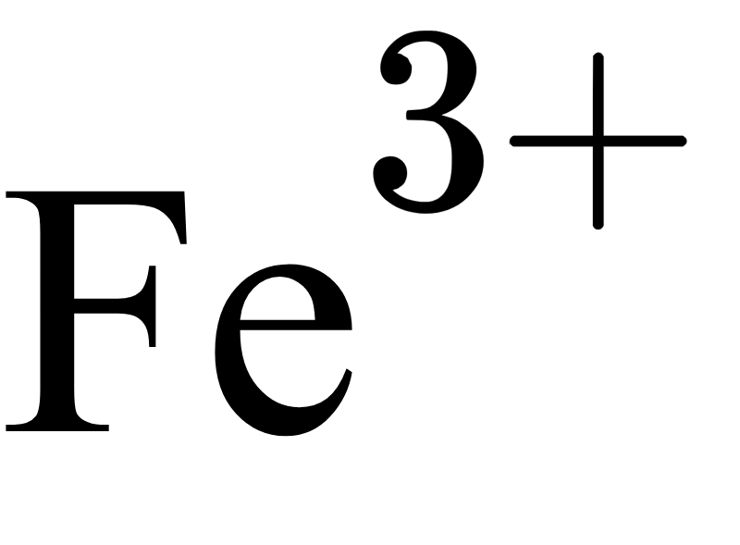
Intermédiaire réactionnel
reformé
Bilan :

Slide 20
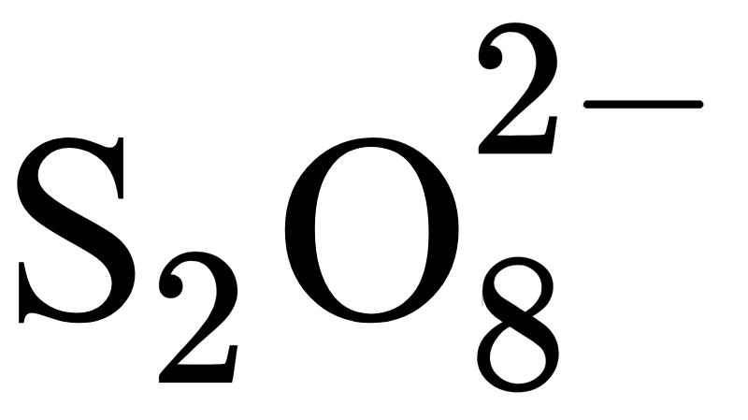
Mesure d’absorbance

Slide 21
vitesses de réaction
Caractériser
la cinétique
de la réaction
CINÉTIQUE
CHIMIQUE
Température
Concentration
Catalyse : homogène, hétérogène, enzymatique
Accélérer
une réaction
chimique
Observer & quantifier
la cinétique de la réaction
Méthode physique : absorbance
Méthode chimique : trempe, dilution

